Slide 1
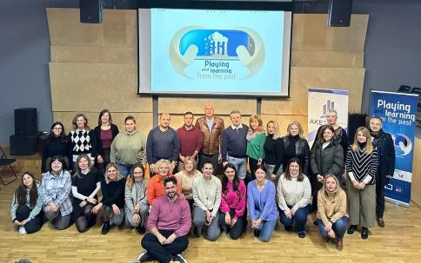
Playing and learning from the past 2021-1-EL01-KA220-SCH-000027810 LTTA – TRIKALA, Grecia, 28 - 30 NOIEMBRIE 2023

Slide 2
Argument
Patrimoniul cultural și tehnologia încurajează cooperarea și conviețuirea popoarelor prin identificarea și transmiterea elementelor comune, cultivând la elevi toleranța față de diferență și importanța diversității, eliberându-i de viitoarele sindroame xenofobe, stereotipuri și prejudecăți.
Proiectul ”Playing and learning from the past” este implementat pentru a cultiva abilități, atitudini și valori în ceea ce privește semnificația socială, conservarea și transmiterea moștenirii culturale.
Prin intermediul TIC, cursanților li se va oferi posibilitatea de a combina lumea reală cu obiectele virtuale tridimensionale, de a interacționa și de a colabora în mod interogator, utilizând cunoștințele lor empirico-experiențiale prin posibilitățile oferite de abordările multimodale.

Slide 3
Partenerii din proiect:
The Development Center of Thessaly (ΑΚΕΤΗ – DCT)
Directorate of Primary Education of Trikala
Governorship of Istanbul
Crhack Lab Foligno 4D
Produse intelectuale în curs de finalizare în cadrul proiectului:
a) Un ghid de integrare a invățării bazate pe joc în activitatea școlară.
b) O aplicație pentru dispozitive mobile construită pe o platformă digitală pentru accesarea și prezentarea către elevi a istoricului unor puncte de interes cultural din Iași, Foligno, Trikala, Istanbul.
c) Un joc interactiv pentru elevii din ciclul primar

Slide 4
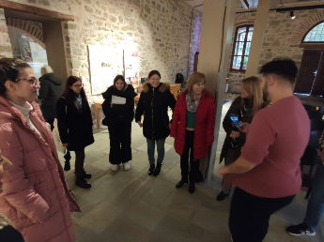
Activități din agendă:
28 noiembrie 2023:
Repere teoretice, prezentate de către specialiști în educație digitală privind teme precum: Gamificare vs Învățare bazată pe joc, Jocuri vs Jocuri educaționale, remodelarea învățării prin gamificare, pedagogie muzeală și realitate augumentată;
O descriere detaliată a produsului intelectual O1: ”Guide for the integration of game-based learning" realizată de către reprezentanții Inspectoratului pentru Educație Primară din Trikala;
Proiectarea didactică modernă prin realizarea scenariilor de învățare.

Slide 5
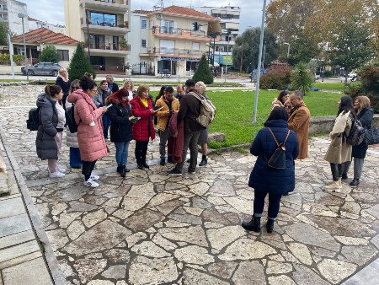
29 noiembrie 2023:
Întâlnirea a inclus o prezentare a produselor intelecturale O2 și O3 "Application of digital platform for navigation and presentation of information on cultural sites of interest for mobile devices“ precum și
"Interactive educational game for primary school children"

Slide 6
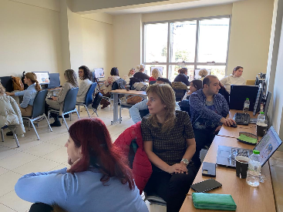
30 noiembrie 2023:
Ateliere practice pe tema utilizării instrumentelor digitale în activitatea didactică. Au fost exersate metode de realizarea unui film/material video interactiv precum și crearea unor scenarii didactice bazate pe gamificare.

Slide 7
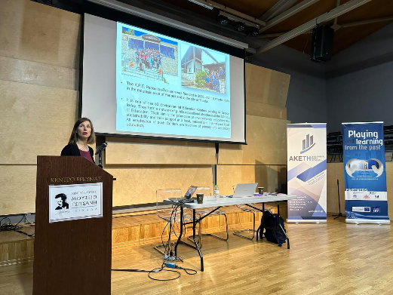
Exemple de bună practică:
Activitatea instituției Environemental Education Centre Pertouliou Trikalion

Slide 8
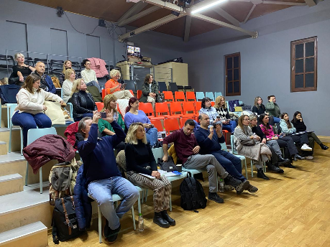
Exemple de bună practică:
Proiect Erasmus+ MONA
Proiect Erasmus+ STEAM

Slide 9
Jocurile interactive:

Slide 10
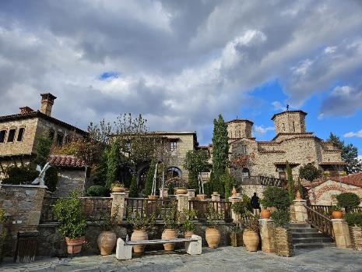
Paticipanți
Gabriela Conea – inspector școlar pentru Proiecte educaționale
Eliza Ilie - inspector școlar pentru Istorie și științe socioumane

